Slide 1
Formation des auditeurs sur les Exigences fondamentales FSC en matière de travail dans la norme CoC de FSC^{(R)} (CLR)
MODULE 4.1
Guide des bonnes pratiques FSC pour les exigences d'accréditation

Slide 2
Objectifs de ce module
Ce module aborde les exigences clés et importantes de l'accréditation FSC qui régissent l'évaluation des CLR FSC CoC par les OC et leurs équipes d'audit.
Ce module fournit des directives ou des conseils FSC sur la manière dont l'OC doit mettre en œuvre les exigences d'accréditation.

Slide 3
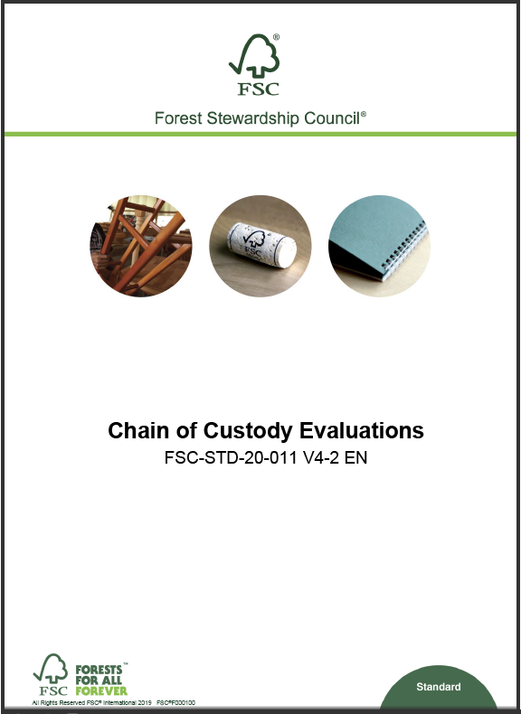
Exigences clés/pertinentes de l'accréditation FSC liées aux CLR CoC FSC?
Les OC sont censés se conformer à toutes les exigences applicables en matière d'accréditation dans le cadre de toutes leurs activités.
Les exigences d'accréditation FSC suivantes sont indispensables pour garantir une évaluation complète des CLR CoC FSC:
FSC-STD-20-011 v4.2 section 11 (Évaluation des CLR FSC)
FSC-STD-20-011 v4.2 section 2 (évaluation sur site, en particulier 2.6)
FSC-STD-20-011 v4.2 section 12 (reporting)

Slide 4
Audit des CLR - Ce que dit FSC-STD-20-011...
Exigence
11.1 L'organisme de certification doit vérifier que l'organisation a adopté et mis en œuvre une déclaration de politique, ou des déclarations, qui incluent les exigences fondamentales FSC en matière de travail.
11.2 L'organisme de certification doit vérifier que les déclarations de politique générale sont mises à la disposition des parties prenantes.
Discussion
Q1. De quelle manière le CH peut-il mettre la politique à la disposition des parties prenantes ?
Q2. La déclaration de politique générale doit-elle être un document unique ? Quel doit en être le contenu ?
Notes:
Insistez sur le fait que les politiques peuvent être de nombreux documents différents et qu'elles ne sont pas nécessairement une copie exacte des exigences normatives, mais que toutes les CLR doivent être couvertes dans les politiques.
Insistez sur le fait que l'OC doit vérifier si les travailleurs sont au courant.
Vérifier si les travailleurs sont au courant de ces politiques (c'est là que commence la mise en œuvre) par le biais de :
Formations
Tableaux d'affichage
Sites web
Procès-verbal de réunions
NOTE : L'expression "mis à disposition sur demande" n'est pas acceptable, car les travailleurs doivent être informés de l'existence de ces politiques pour pouvoir s'y référer ou en assurer le respect.
Une politique doit être mise en place
Il peut s'agir de plusieurs documents différents
Ne doit pas être une copie exacte du texte de l'exigence

Slide 5
Audit des CLR - Ce que dit FSC-STD-20-011...
Exigence | Comprend
2.6 L'organisme de certification doit évaluer chaque site opérationnel dans le cadre de l'évaluation (y compris un échantillon des sites participants aux certificats de groupe et multisites et des membres de projet non certifiés FSC dans le cas des certificats de projet) afin de faire des observations directes et factuelles pour vérifier la conformité de l'organisation à toutes les exigences de certification applicables. L'évaluation doit comprendre: | l'identification et l'évaluation des documents de gestion, ainsi qu'une variété et un nombre suffisants de registres sur chaque site opérationnel des entretiens avec un nombre et une variété suffisants d'employés, leurs représentants, y compris les organisations de travailleurs, les représentants de l'employeur et les contractants, sur chaque site opérationnel sélectionné pour l'évaluation ... L'enquêteur veille à ce que les commentaires puissent être fournis en toute confidentialité ; ... ... ... une inspection physique de tous les sites sélectionnés pour l'évaluation, y compris l'inspection de tous les lieux où sont menées des activités opérationnelles relevant du champ d'application du certificat.
Discussion
Q1. Quels sont les éléments à prendre en compte lors du choix de votre échantillon (variété et nombre suffisants) ?
Notes:
Il s'agit de l'une des exigences pour lesquelles ASI a identifié le plus de problèmes lors des audits COC, principalement autour des mots-clés mis en évidence.
Ces mots-clés sont abordés dans la diapositive suivante (diapositive 6).
Gardez à l'esprit que la clause 2.6 de la norme FSC-STD-20-011 V4-2 est spécifique à l'évaluation au niveau du site opérationnel, ce qui n'est pas spécifique aux CLR mais général aux évaluations CoC.

Slide 6
Audit des CLR - Retenez ces mots-clés ...
Mots clés / phrases | Rappels
Déclaration(s) de politique générale | Les engagements du TC doivent être écrits/documentés quelque part. C'est pourquoi l'exigence fait référence à une "déclaration". Ils peuvent également être inclus dans les procédures disponibles.
Mise à la disposition des parties prenantes | Les parties prenantes concernées doivent être informées des politiques.
Vérification des auto-évaluations | L'auditeur ne se contente pas de vérifier si l'auto-évaluation est signée. Vous devez évaluer sa mise en œuvre en détail.
Preuves concordantes | Cela signifie que vous devez trianguler et vous assurer que les preuves utilisées sont véridiques et exactes en les vérifiant auprès d'autres sources indépendantes.
Variété et nombre suffisants | Il n'y a pas de seuil de suffisance, mais l'intention est que l'échantillon soit représentatif (à la fois en nombre et en variété).
Entretiens | Les auditeurs doivent parler aux personnes et aux travailleurs. Les techniques d'entretien sont essentielles à cet égard ; veillez à ce que ces entretiens se déroulent en toute confidentialité.
Inspection physique de tous les sites | Les auditeurs doivent se rendre sur les sites opérationnels (usine, scierie, entrepôt, etc.) pour effectuer des observations factuelles directes et ne pas se contenter de rester dans leur bureau.
Notes:
Il s'agit de définitions ou d'éclaircissements sur ce que l'on attend de chacun de ces mots.
Il s'agit de mots-clés tirés des exigences d'accréditation FSC-STD-20-011 qui sont pertinents pour l'évaluation des CLR.
Ceci est un rappel pour les stagiaires.

Slide 7
EXERCICE
Au cours d'un audit, vous observez les éléments suivants :
  Dans l'auto-évaluation, la réponse à la plupart des exigences est "n'emploie pas de travailleurs", mais dans la plupart des sites/membres visités au cours de cet audit, il a été remarqué que les membres employaient des travailleurs (à temps plein/à temps partiel).
    Tout au long de l'audit, un (1) seul travailleur sur un site de plus de 50 personnes a été interrogé, et aucun travailleur n'a été interrogé dans les installations d'externalisation.
    Aucun relevé de temps, de salaires ou d'heures de travail, y compris les heures supplémentaires, n'a été examiné au cours de l'audit. De même, aucun dossier concernant les travailleurs à temps partiel n'a été vérifié. L'évaluation s'est limitée à la vérification des contrats de travail.
Discussion
Q1. Quels sont les problèmes liés à ces observations ?
Notes:
Tout d'abord, laissez le groupe lire la question, puis demandez à un ou deux participants d'y répondre. Passez ensuite à la diapositive suivante pour proposer des réponses et discuter.

Slide 8
Il y a une NC :
L'équipe d'audit de l'organisme de certification n'a pas mis en œuvre de manière appropriée un système d'évaluation de la pertinence, de l'efficacité et de l'adéquation de l'auto-évaluation de l'organisation et de la conformité à la section 7 de la norme FSC-STD-40-004.
POURQUOI ?
RÉPONSE
Nombre insuffisant d'entretiens (1 sur 50 n'est pas représentatif de la variété et du nombre) ;
Les documents n'ont pas été vérifiés pour corroborer et évaluer la mise en œuvre des exigences ;
L'auto-évaluation n'a pas été évaluée ou n'a pas été abordée.
Notes:
Il s'agit d'une NC avec FSC-STD-20-011 v4.2 clause 2.6 b) (n'a pas interrogé suffisamment de travailleurs et n'a pas évalué suffisamment d'échantillons pour faire des observations factuelles).
ou
clause 11.3 (n'a pas mis en œuvre de système d'évaluation de la pertinence et de l'efficacité du CLR)

Slide 9
Audit des CLR - Ce que dit FSC-STD-20-011...
Rapports
12.1 L'organisme de certification doit documenter les résultats et les conclusions de son évaluation dans un rapport conformément aux exigences spécifiées dans la présente norme, [...]. Les rapports d'évaluation doivent [...] inclure au moins les informations spécifiées dans le tableau B ci-dessous. Tableau B. Contenu minimal des rapports d'évaluation Point 4 c) Présentation systématique des résultats démontrant la conformité ou la non-conformité à chaque élément de tous les documents normatifs FSC applicables utilisés pour l'évaluation (par exemple FSC-STD-40-004, FSC-STD-40-005).
Discussion
Q1. Que signifie "une présentation claire et systématique des observations et des résultats" ?
Q2. Quels sont les exemples de preuves objectives en ce qui concerne les thèmes CLR ?
Notes:
Mettre l'accent sur la présentation de preuves objectives. Par exemple, la présentation de preuves issues d'entretiens doit également être claire, même si elles sont présentées de manière anonyme. Par exemple : Entretiens avec des travailleurs du service des expéditions....L'entretien avec le représentant syndical a révélé que...,....
En ce qui concerne les noms, le système de l'OC doit contenir des informations sur les personnes interrogées, même si elles sont rendues anonymes dans les rapports. Soit il y a une liste en annexe qui n'est pas directement incluse dans le rapport, mais qui est disponible dans le système de l'OC sur demande.
Documents examinés, la référence doit être citée (par exemple, la fiche de paie du travailleur ABC pour le mois de juillet 2023 ou la facture n° 9865 ou la procédure XYD version 2).
Les rapports de l'OC DOIVENT fournir des informations sur la manière dont le TC se conforme à l'exigence.
Les rapports de l'OC DOIVENT fournir les éléments de preuve utilisés pour évaluer la conformité (document, entretien, etc.).
PREUVE OBJECTIVE (traçable, tangible, vérifiable).

Slide 10
EXERCICE
Le rapport d'audit et la liste de contrôle ont été vérifiés pour constater qu'aucun entretien n'avait été mené avec les travailleurs et qu'il n'y avait pas de traducteur, bien que l'auditeur ne soit pas en mesure de parler la langue principale de l'entreprise (le grec).
Discussion
Q1. Quels sont les problèmes liés à ces observations ?
Notes:
Laissez d'abord le groupe lire la question, puis demandez à une ou deux personnes d'y répondre. Passez ensuite à la diapositive suivante pour suggérer des réponses et discuter.

Slide 11
Il s'agit d'une NC.
POURQUOI ?
RÉPONSE
Le respect des exigences a été évalué uniquement sur la base d'un examen des documents/registres, ce qui est jugé inadéquat. Il n'y a pas eu de triangulation par le biais d'entretiens.
Les entretiens avec les travailleurs sont un aspect essentiel de la conformité (mise en œuvre),
Les politiques peuvent être bonnes, mais si elles ne sont pas mises en œuvre, le problème subsiste.
Sans traduction, la qualité des entretiens est compromise (la personne interrogée ne s'exprime pas dans la langue dans laquelle elle se sent le plus à l'aise).
Notes:
FSC-STD-20-011 V4-2, clauses 2.6 (évaluation sur place et entretiens), 11.3 (directives de l'OEC) ou 12.1 (rapports).

Slide 12
Fin du module 4.1
MERCI

